Slide 1
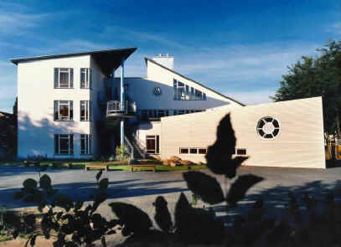






Gesamtschule Bergheim
Herzlich willkommen!

Slide 2
Ihre Ansprechpartner in der Schulleitung
Schulleiter
Herr C. Wallat
Abteilungsleitung I
Jahrgänge 5 – 7
Frau I. Funke
Abteilungsleitung II
Jahrgänge 8 – 10
Herr Dr. K. Frings
Abteilungsleitung III
Jahrgänge 11 – 13
Frau C. Krisam
Stellvertretende
Schulleitung
Herr V. Achenbach
Didaktische Leitung
Frau N. Kierdorf

Slide 3
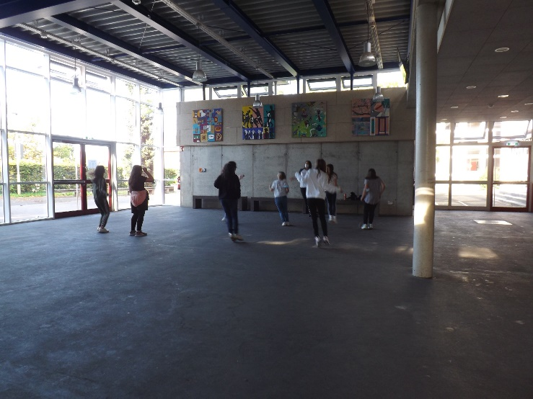
Unsere Schwerpunkte im Schulprofil
Gesundheitsförderung
Musisch-künstlerische Erziehung
Berufsorientierung
MINT-Schule

Slide 4
Klasse 5: Das sind wir!
24 + 3 Kinder pro Klasse
5 Klassen pro Jahrgang
1 Sportklasse mit AG Sport
2 Klassenlehrer:innen pro Klasse
Sonderpädagogische Förderung

Slide 5
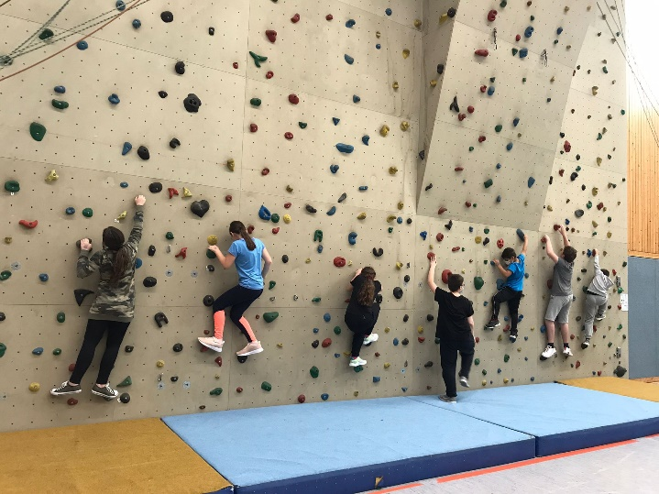
Klasse 5
Miteinander leben und lernen
1. Schulwoche: „Wir sind die 5.3!“
Verfügungsstunden, Klassenrat
Einführung in LOGINEO und IPADS, Mensa und Bibliothek
Medienscouts zur Medienerziehung

Slide 6
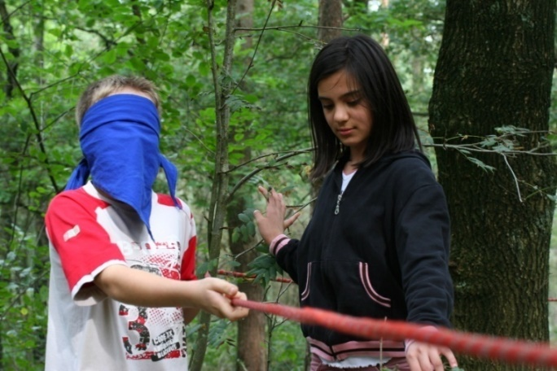
Klasse 5
Miteinander leben und lernen
Klassen-AG
Klassen- / Coolness-Training SKILLS 4 LIFE
2,5-tägige Kennenlernfahrt + 2 Thementage

Slide 7
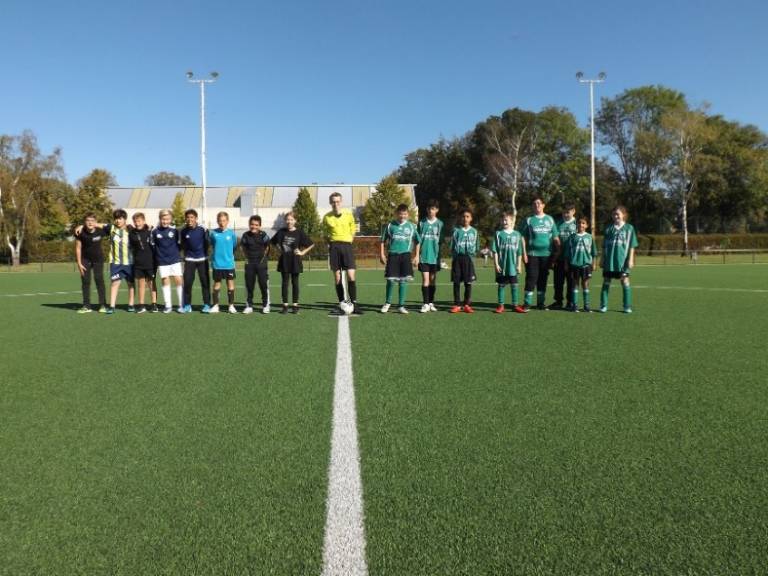
Ab Klasse 5
Miteinander leben und lernen
1. Sportklasse (Jg. 5 und 6)
2. Lernzeiten (Jg. 5 – Q2)
3. Förder-und Forderunterricht (Fö-Fo)
Jg. 5 – 10)
4. Teilnahme an Wettbewerben und
Erwerb von Fremdsprachendiplomen

Slide 8
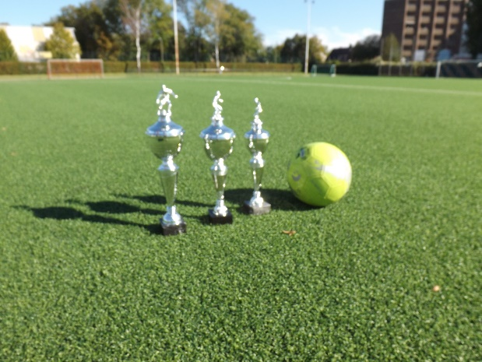
Individuelle Förderung in Klasse 5 und 6
1. Sportklasse
Für sportlich besonders ehrgeizige Kinder
5 Stunden Sport pro Woche im 5. Schuljahr
Tri-Aktiv

Slide 9

Individuelle Förderung ab Klasse 5
2. Lernzeiten
Individuelle Arbeitsstunden
Pflicht- und Wahlaufgaben auf unterschiedlichen Niveaustufen
Logbuch und Lernzeitberatung
Klassenverband, Lernoase, ab Klasse 7 auch Silentium

Slide 10
Individuelle Förderung ab Klasse 5
3. Förder- und Forderunterricht (FöFo)
LRS und LRS-M in kleinen Gruppen, klassenübergreifend
Forderunterricht in Englisch in kleinen Gruppen, klassenübergreifend

Slide 11
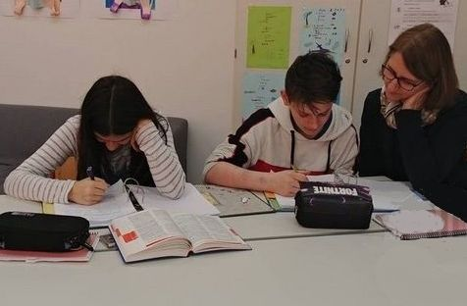
Individuelle Förderung ab Klasse 6
Känguru-Wettbewerb Mathematik
Informatik-Biber
Vorlesewettbewerb des Deutschen Buchhandels
AG mit Sozialpraktikant:innen der Q1
Erwerb von Fremdsprachendiplomen: DELE, DELF, Cambridge-Certificate

Slide 12
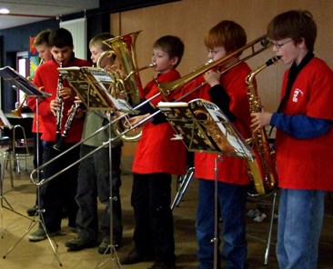
Musische Förderung ab Klasse 6
Instrumenten-Karussell in Zusammenarbeit mit der Musikschule LA MUSICA
Bläser-AG mit individuellem Unterricht in einem Blasinstrument dienstags, 6. Std.
QIG-Band

Slide 13
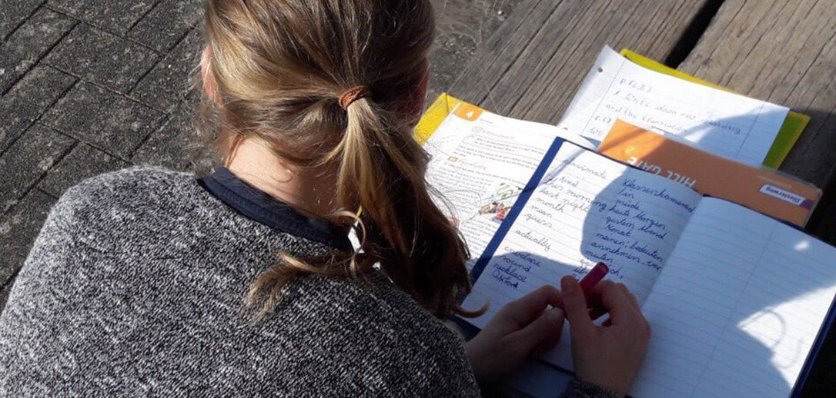
Individuelle Schullaufbahn ab Klasse 7
Leistungsdifferenzierter Unterricht (Grundkurse
und Erweiterungskurse) in Mathematik und Englisch
Neigungsdifferenzierung (Wahlpflichtfach WP)
  Zweite Fremdsprache Spanisch
  Darstellen und Gestalten
  Informatik
  Naturwissenschaften
  Wirtschaft & Arbeitswelt (Wirtschaft, Technik, Hauswirtschaft)

Slide 14
Ein Beispiel-Stundenplan Klasse 5
Std. | Zeit | Mo | Di | Mi | Do | Fr
1 | 07.55-08.40 | Musik | FöFo | Mathe | Englisch | Mathe
2 | 08.45-09.30 | Musik | FöFo | Englisch | Englisch | Mathe
1. Pause von 20 Minuten
3 | 09.50-10.35 | Deutsch | Mathe | Kunst | GL | Deutsch
4 | 10.40-11.25 | LZ D | LZ M | Kunst | LZ GL | Deutsch
2. Pause von 15 Minuten
5 | 11.40-12.25 | Sport | Biologie | Deutsch | Religion | Englisch
6 | 12.30-13.15 | Sport | Biologie | GL | Religion | LZ E
7 Einstündige Mittagspause |  |  |  | LZ Beratung
8 | 14.15-15.00 | TC/HW |  | VS | AG
9 | 15.00-15.45 | TC/HW |  | Sport | AG

Slide 15
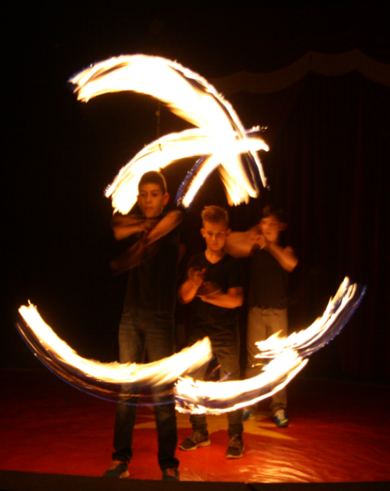
Was es sonst noch alles gibt
Betreute Mittagsfreizeit durch Sporthelfer
Warme Mittagsmahlzeit in der Mensa
AGs bis zum 10. Jahrgang
Schulsanitätsdienst
Streitschlichtung
Jährliche Themenwoche für alle Jahrgänge
Schulbibliothek als Selbstlernzentrum
Schulcafé (Eltern-Engagement)
Mädchencafé
Computerraum mit Medienscouts
Buddys 5 + 8

Slide 16

Wie wir sonst noch unterstützen
Unser Schulsozialarbeiter: Herr Kaymak
Kinderschutz: Prävention und Intervention
Beratung von Schüler:innen und Eltern
Unterstützung bei Antragstellung: Schulmaterial, Mittagsverpflegung, Klassenfahrt

Slide 17
Wir bieten alle Schulabschlüsse
Klasse 13/Q2
Nach Bestehen des Abiturs: Allgemeine Hochschulreife
Klasse 12/Q1
Nach Q1: Fachhochschulreife (schulischer Teil)
Klasse 11/EF
Mittlerer Schulabschluss (Fachoberschulreife) mit der Berechtigung zum Besuch der gymnasialen Oberstufe)
Erweiterter Erster Schulabschluss nach Klasse 10
Abschlüsse für SuS‘ im Gemeinsamen Lernen laut AO-SF
Klasse 10
Klasse 9
Erster Schulabschluss

Slide 18
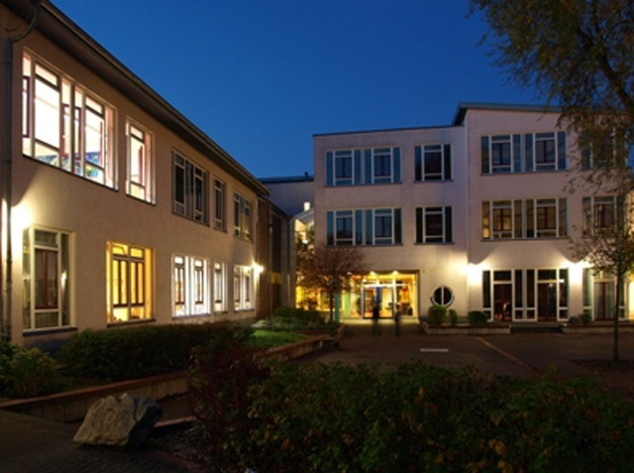
26.01.– 02.02.2024
Anmeldung zur Aufnahme in den 5. Jahrgang
Anmeldezeiten auf www.gesamtschule-bergheim.de

